Slide 1
Pranimi i nje Anetari te ri ne
Klubin Rotari
http://www.rotary.org/RIdocuments/en_pdf/254en.pdf

Slide 2



Broshura Si te propozojme NJE ANETAR TE RI
Procedura e
detyrueshme
Cdo rotarian kontribuon per klubin duke sjelle
BIZNESMEN
te kualifikuar e profesional, qe jane lidera dhe me vullnet te mire
per plotesimin e misionit te Rotarit

Slide 3
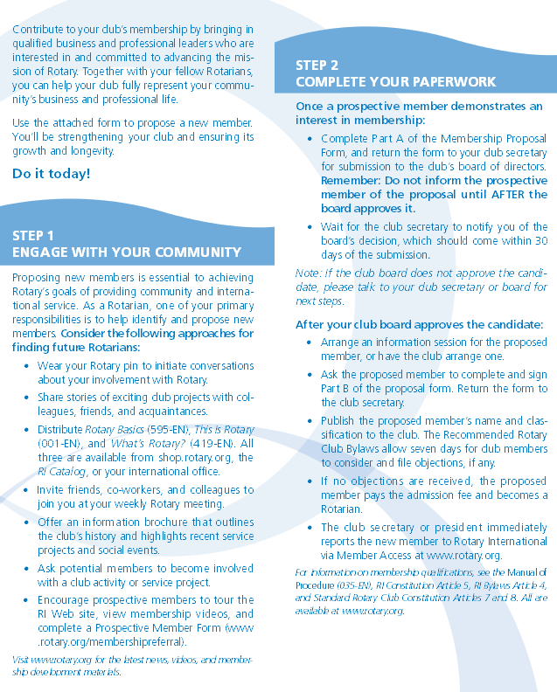
Stadi i I-re
Propozimi i anetareve te rinj eshte vital per ecurine e klubit. Perfshiheni anetarin potencial ne komunitetin tuaj.
Si Rotarian nje nga pergjegjesite kryesore eshte identifikimi dhe propozimi per anetare te rinj. Gjate ketij proces duhet te konsideroni hapat e meposhteme.
Mbani stemen ne momentin qe nisni biseden per perfshirjen tuaj ne Rotari
Ndani ekspereincat positive dhe projektet e sukseseshme qe keni kaluar me klubin.
Shperndani broshurat
Rotary Basics 595-EN
This is Rotary 001-EN
What is Rotary 419-EN
Ftoni shoke, bashkepunetore dhe kolege ne takimet tuaja javore
Ofroni broshura informative te Historise se Rotarit, ato qe pershkruajne projekte aktuale si dhe evente sociale
Ftoni anetare potenciale te perfshihen ne aktivitet e rotarit ose projekte sherbimesh
Inkurajoni anetaret prespektive te shikojne Web-in e RI te shikojne vidion e anetaresimit, si dhe Formen Prespective te Anetaresimit www.rotary.org/membershipreferral

Slide 4
Stadi i II-te
Me nje here sapo nje anetar me prespektive
paraqet interesin per anetaresim
Plotesoni Pjesen A te Formes se Propozimit te nje Anetari jepjani sekreatrit te klubit i cili e paraqet ke Bordi i Drejtoreve te Klubit. Ju kujtoj qe nuk duhet njoftuar anetari prespektive deri sa bordi ta aprovoje ate.
Prisni deri sa Sekretari I klubit tju njoftoje Ju mbi vendimin e Bordit, I cili duhet te realizohet brenda nje periudhe 30 ditore nga dita e kerkeses. Mbasi Bordi I Klubit Aprovon kanditaturen:
Rregulloni nje sesion informues per anetarin e propozuar ose beni klubin te realizoje nje te tille.
Kerkojini anetarit te propozuar te plotesoje dhe firmose Pjesen B te formes se propozimit. Kthejeni formen ke sekretari I klubit.
Publikoni emrin e te propozuarit dhe klasifikimin e tij ne klub. Rregullorja e Klubit lejon qe brenda shtet diteve anetaresia e klubit te shprehe konsideratet ose objeksionet nese ka te tilla.
Nese nuk ka objeksione, anetari i propozuar paguan detyrimet (Ne klubin tone aktualisht eshte 150Eur pranimi dhe 120Euro kuota vjetore nese anetaresimi behet gjashtemujorin e dyte te vitit kalendarik Rotarian paguhet vetem 60 Euro) dhe behet Rotarian.
Sekretari I Klubit ose Presidenti menjehere raporton anetaresine e tij prane Rotary International nepermjet Member Access te www.rotary.org/
Manuali I Procedurave 035-EN

Slide 5
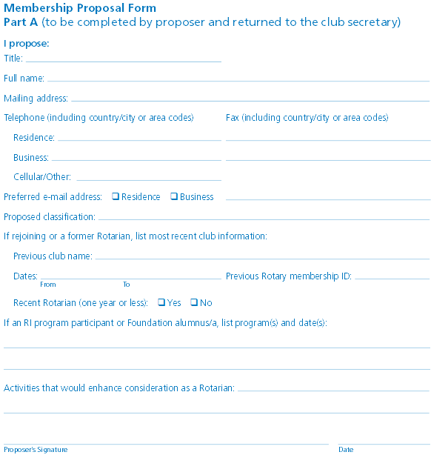
Forma e Anetarit te Propozuar
Pjesa A

Slide 6
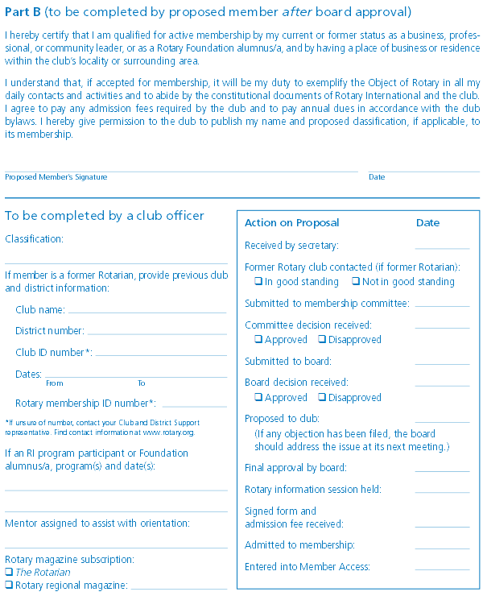
Forma e Anetarit te Propozuar
Pjesa B

Slide 7

Rotari ofron mundesine qe Ju mund te plotesoni broshuren per te REFERUAR NJE ANETARE edhe ne rastin kur ai nuk eshte per klubin tuaj.

